Slide 1

Городская научно – практическая конференция Ресурсного центра подготовки специалистов
«Образовательно - производственный кластер, как форма социального партнерства с профессиональными образовательными организациями сферы сервиса и услуг»
Санкт- Петербургское государственное профессиональное образовательное учреждение «Колледж кулинарного мастерства»
Тема: Социальное партнерство, как ключевой компонент в системе подготовки кадров в индустрии гостеприимства на примере гостиницы «Спутник»
Мастер производственного обучения
Карпенко Татьяна Алексеевна
г. Санкт – Петербург
март 2024г

Slide 2
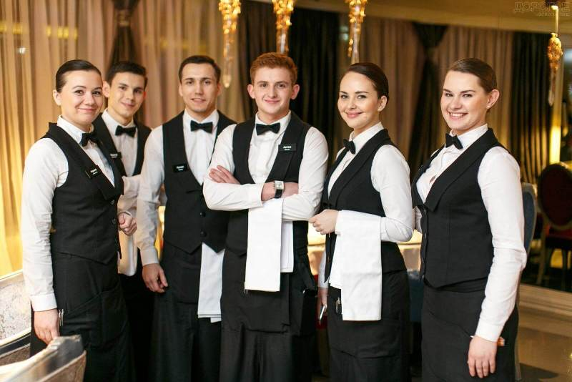
Высокое качество образовательной программы и подготовки специалистов в индустрии гостеприимства может быть обеспечено при тесном взаимодействии всех заинтересованных лиц, включая обучающихся, работодателей и профильные учреждения.

Slide 3
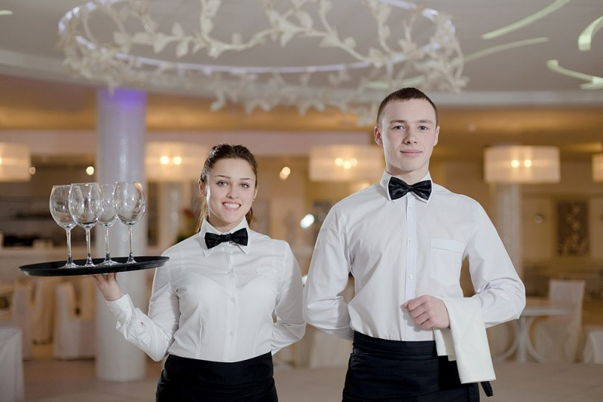
Актуальность социального партнерства определяется все возрастающей потребностью современной экономики в специалистах СПО. Обеспечение конкурентоспособности выпускников СПО требует новых методологических подходов в их подготовке.

Slide 4
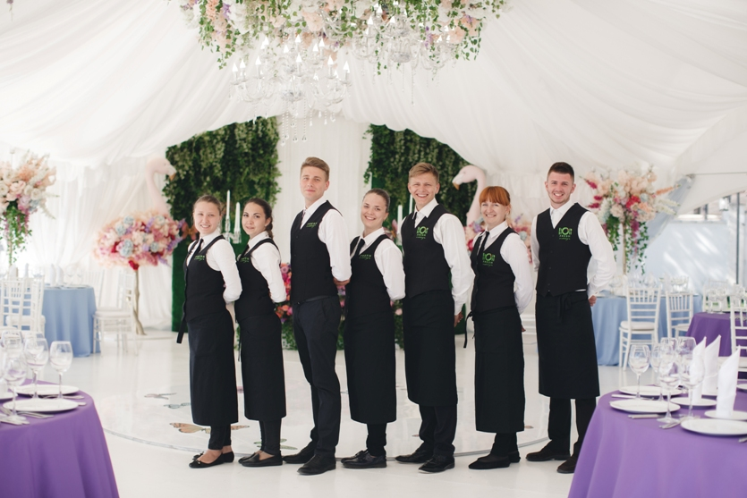
Ресторанная индустрия относится к сфере гостеприимства. Тенденции в отрасли часто меняются и развиваются быстро. Ориентация на экологичность, необычные продукты, современность и привлечение молодых клиентов являются одними из нишевых преимуществ многих современных ресторанов

Slide 5
Предприятия индустрии гостеприимства получают огромную выгоду от участия в образовательной деятельности и, повышая качество практической подготовки выпускников, существенно снизят свои расходы на обучение специалистов под собственные профессиональные и корпоративные стандарты.
Организовывая практику студентов на базе собственных предприятий, происходит закрепление полученных в процессе обучения теоретических знаний, освоение методов и технологий работы, применяемых в данном предприятии, получение практического опыта при решении производственных задач на рабочих местах, освоение общих и профессиональных компетенций, изучение правил техники безопасности и охраны труда.
В свою очередь профильные учебные образовательные заведения, осуществляющие подготовку специалистов для индустрии гостеприимства могут осуществлять координацию образовательных программ, адаптируя их под современные требования работодателя.

Slide 6
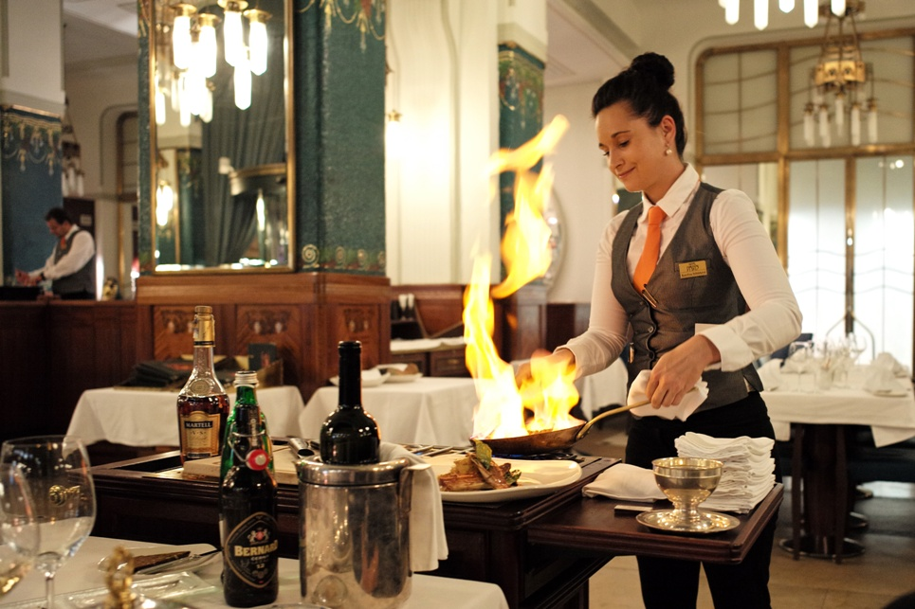
Ресторанный сервис как область сферы услуг охватывает несколько профессий – официант, бармен, бариста, повар и специалист по винам и крепкому алкоголю. Как правило, специалист ресторанного сервиса владеет несколькими профессиями.

Slide 7
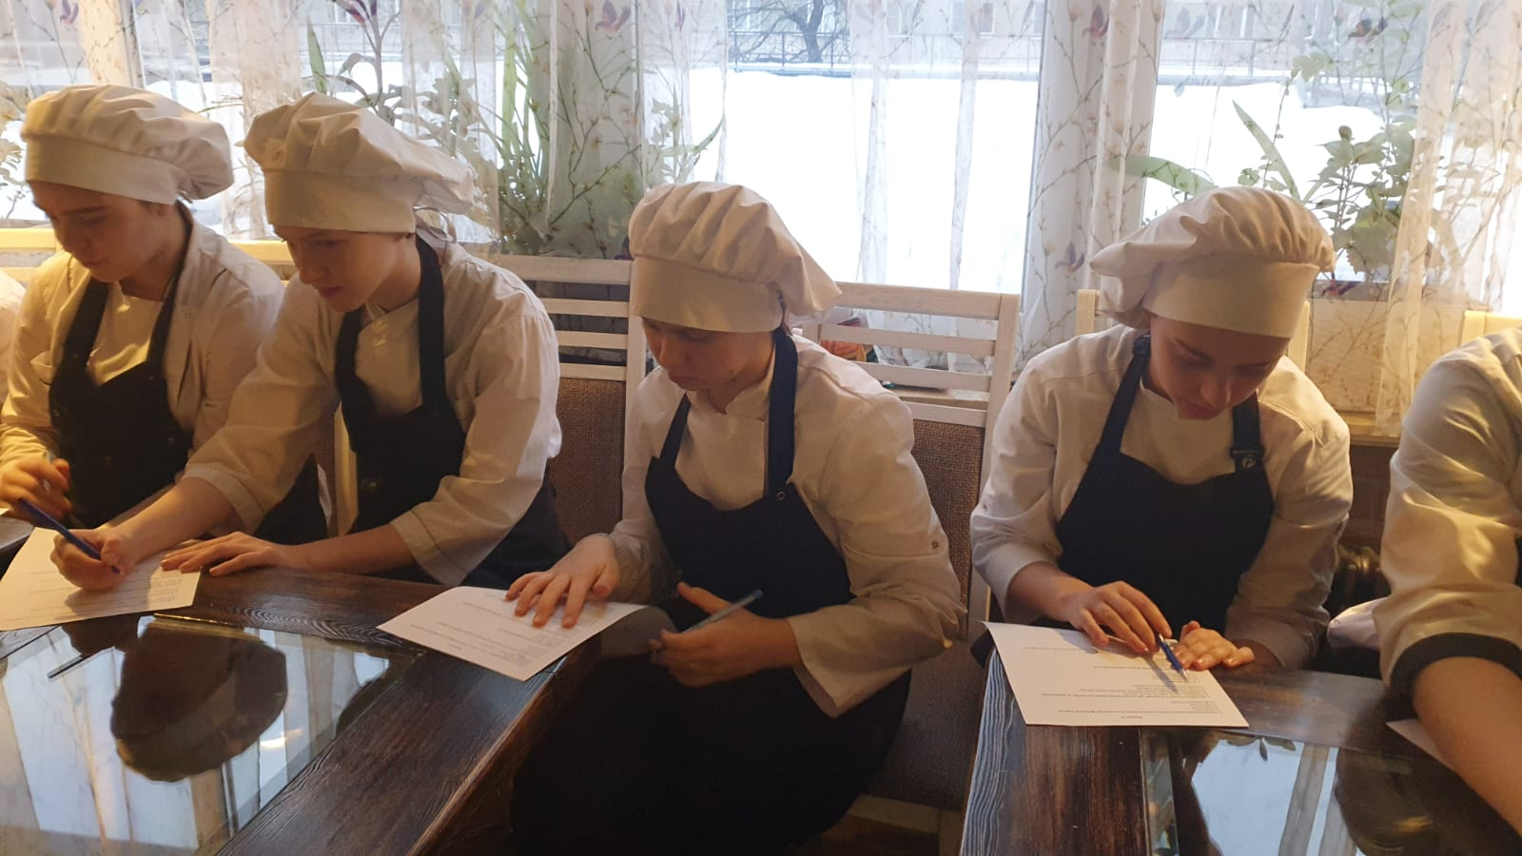
В связи с этим перспективным направлением развития системы подготовки студентов, для повышения инициативы и активности предприятий, как получателей образовательных услуг, через вовлечение их в образовательный процесс, а также непосредственно в образовательную деятельность, в январе 2024г, в рамках работы Городской творческой группы Ресурсного центра, прошло открытое занятие со студентами Колледжа кулинарного мастерства, по специальности Повар, кондитер.

Slide 8
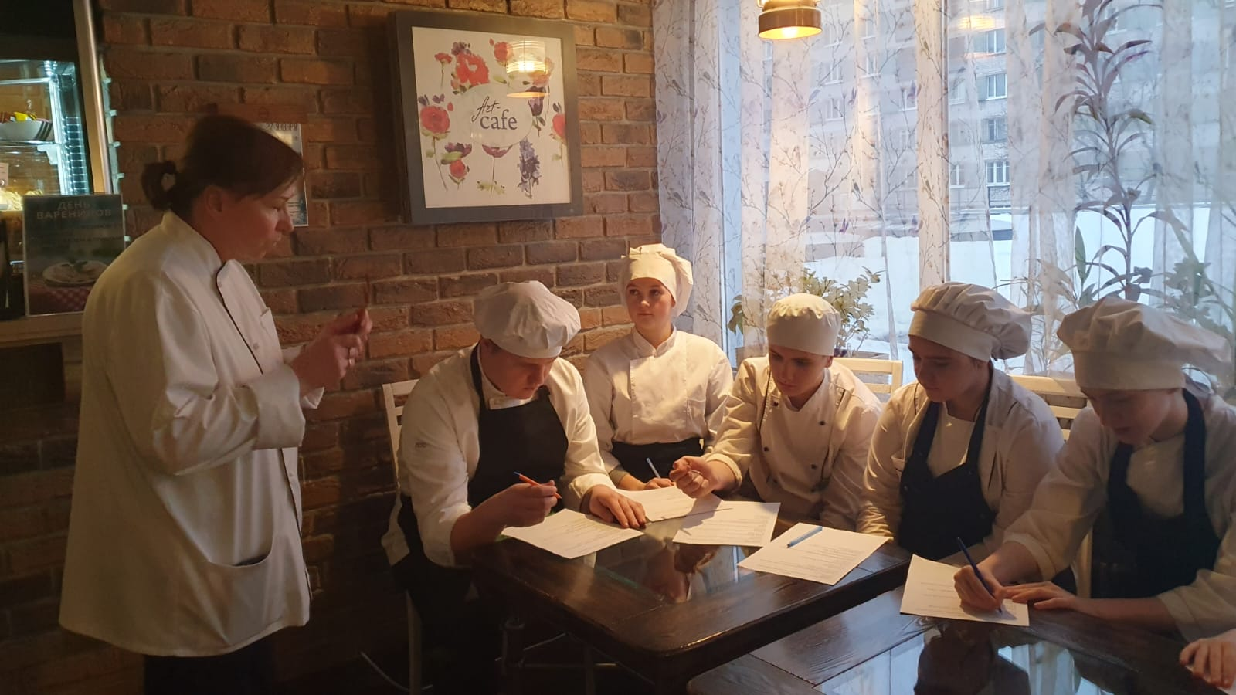
Особенностью проведения открытого занятия в таком формате было то, что на нем присутствовали представители руководящего состава отеля – это зам. генерального директора отеля « Спутник» - Светлана Владимировна Бакалдина и шеф- повар ресторана
« Вкусная империя» Мадеярова Ольга.
Мы получили обратную связь, услышали мнение о качестве подготовки наших студентов, с точки зрения партнера- работодателя. Это было для нас очень важно.

Slide 9
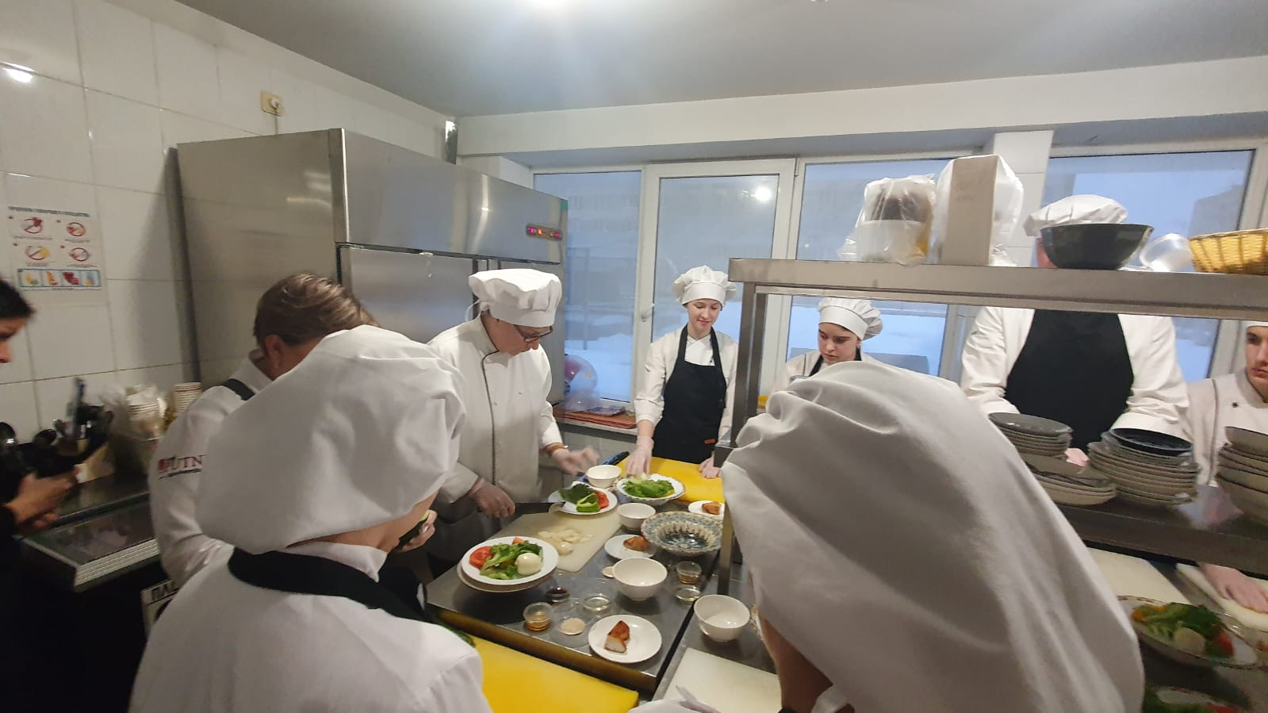
Тему урока «Приготовление холодных закусок национальных кухонь» студенты изучали на примере азиатской кухни и приготовлении «Тайского салата».
В ходе урока они решали задачи, возникающие в ходе освоения профессиональных и общих компетенций при приготовлении, оформлении и подаче холодного блюда.
Использовали уже имеющиеся знания.

Slide 10
Этот урок стал настоящей площадкой для выявления талантливых и креативных студентов, будущих поваров, умеющих адаптироваться в незнакомых условиях и готовых проявить себя в работе в непривычной обстановке.
Студенты активно участвовали в уроке. Задавали вопросы, консультировались у шеф-повара, делились своими находками и открывали для себя что-то новое, сравнивали, анализировали, делали выводы.
Получился незабываемый урок, где каждый из присутствующих смог найти для себя что-то ценное и вдохновляющее.
В результате урока, наши студенты смогли освоить приемы приготовления холодных блюд и закусок и закрепить их.

Slide 11
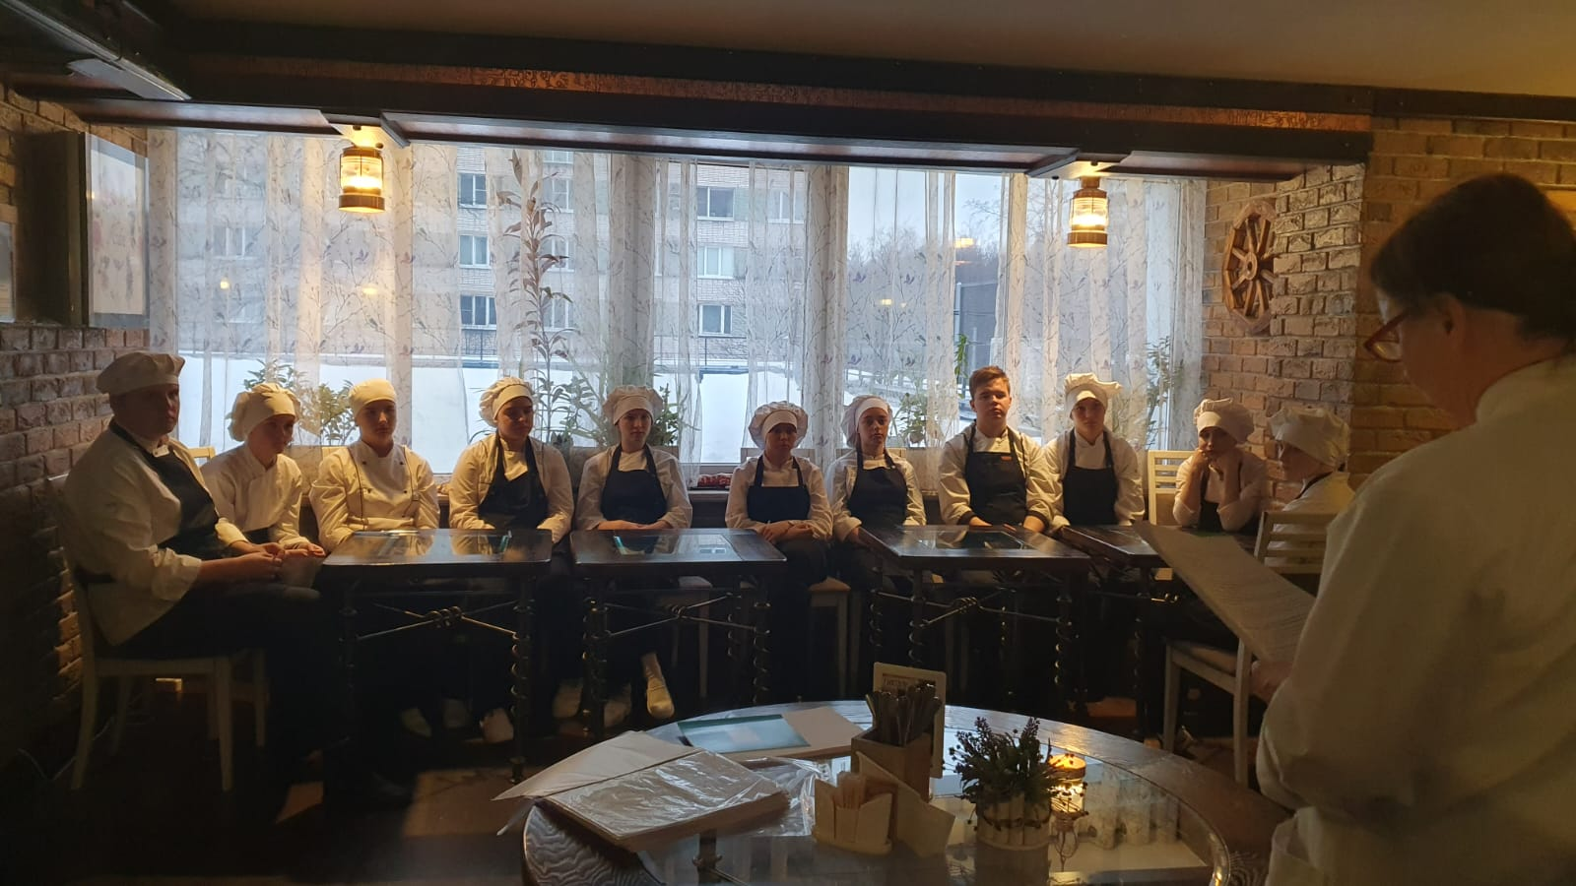

Slide 12
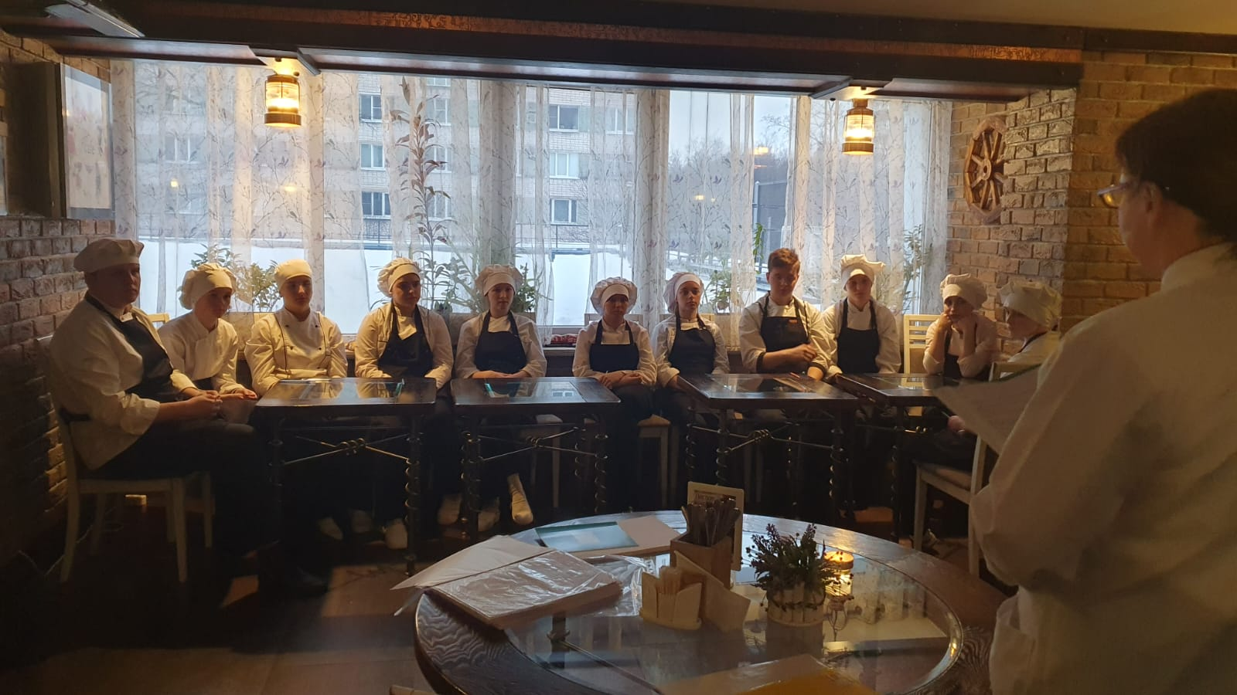

Slide 13
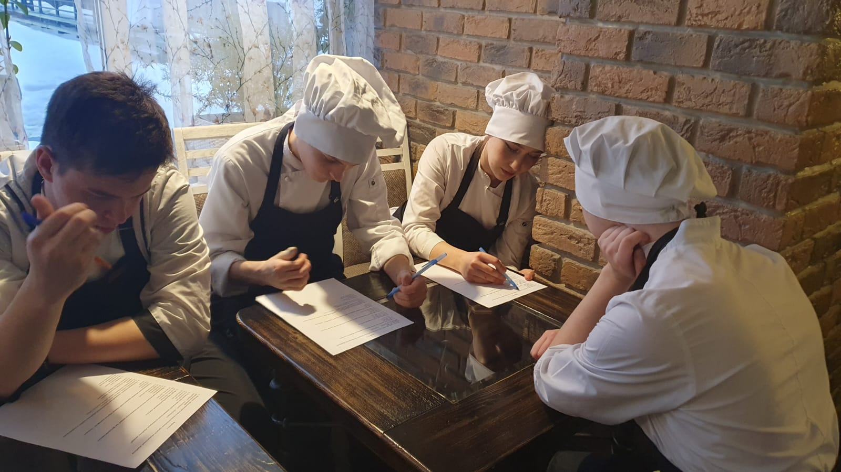

Slide 14
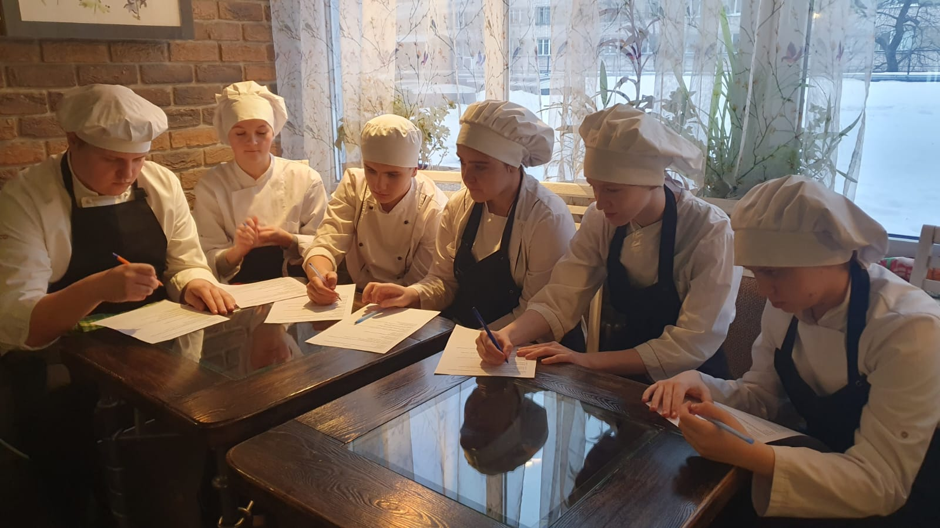

Slide 16
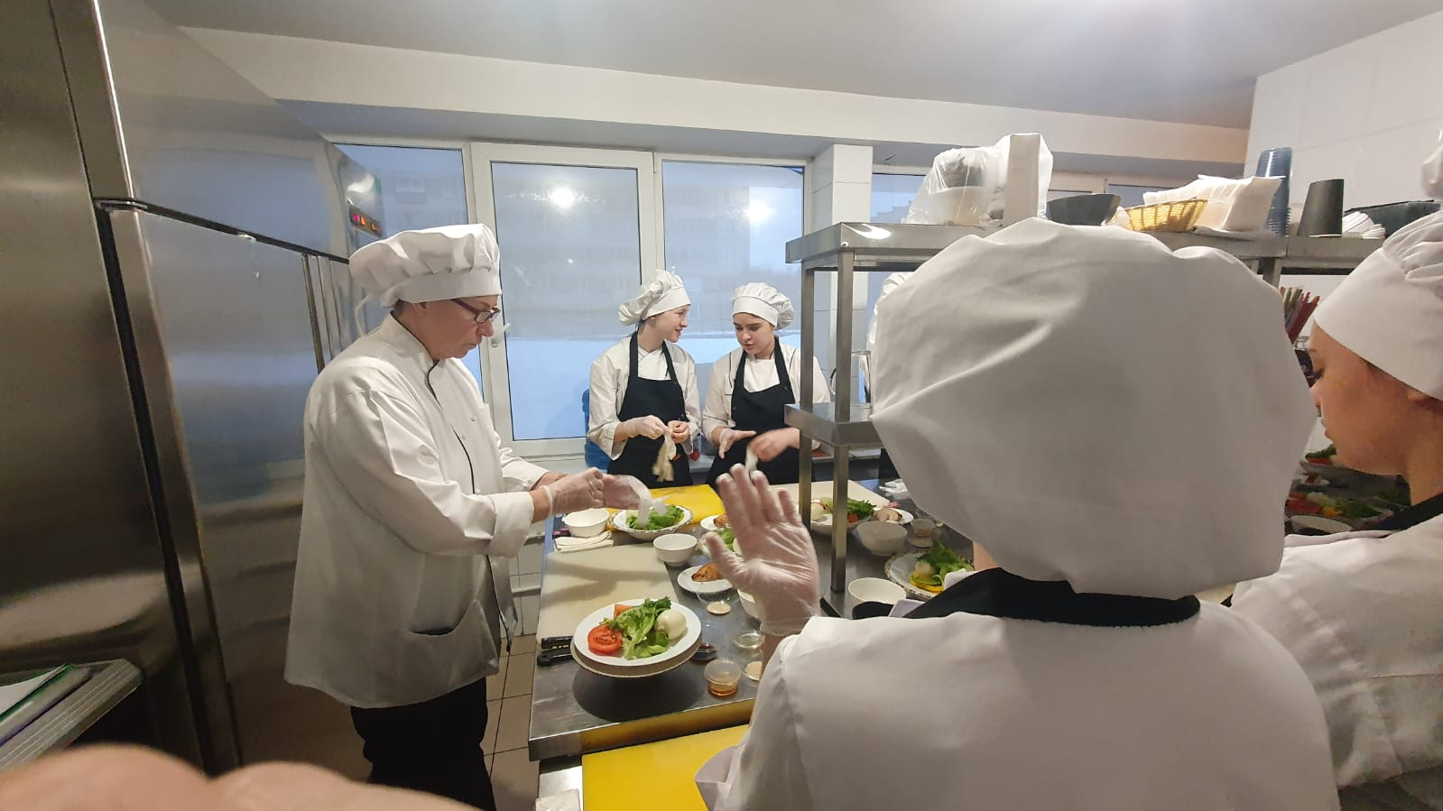

Slide 17
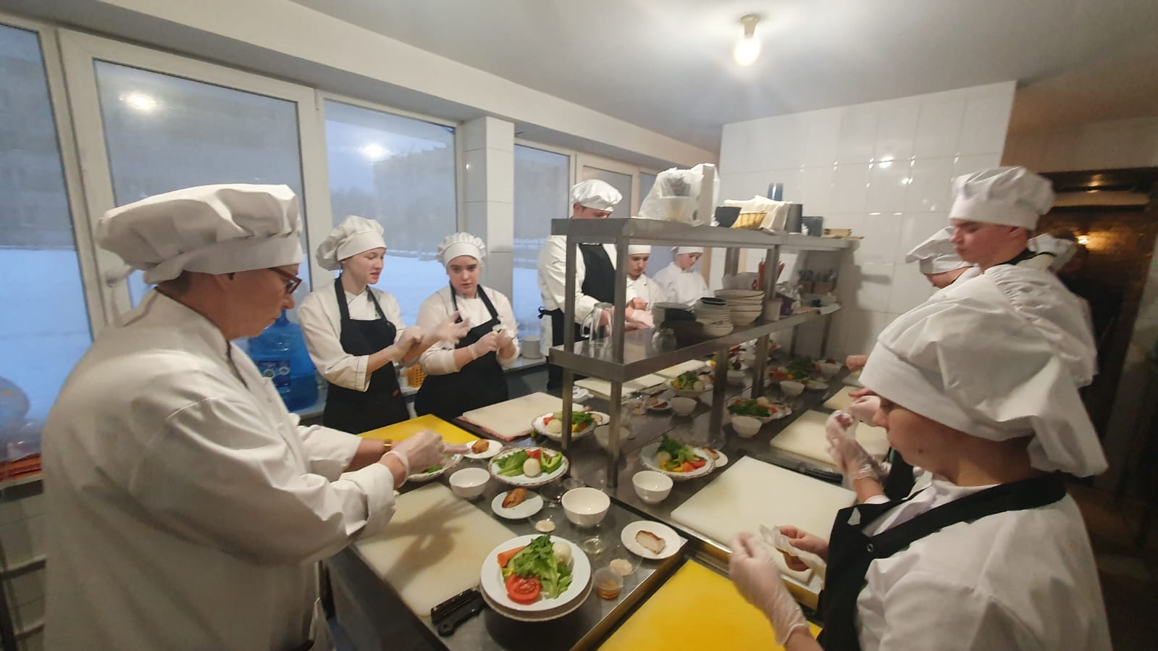

Slide 19
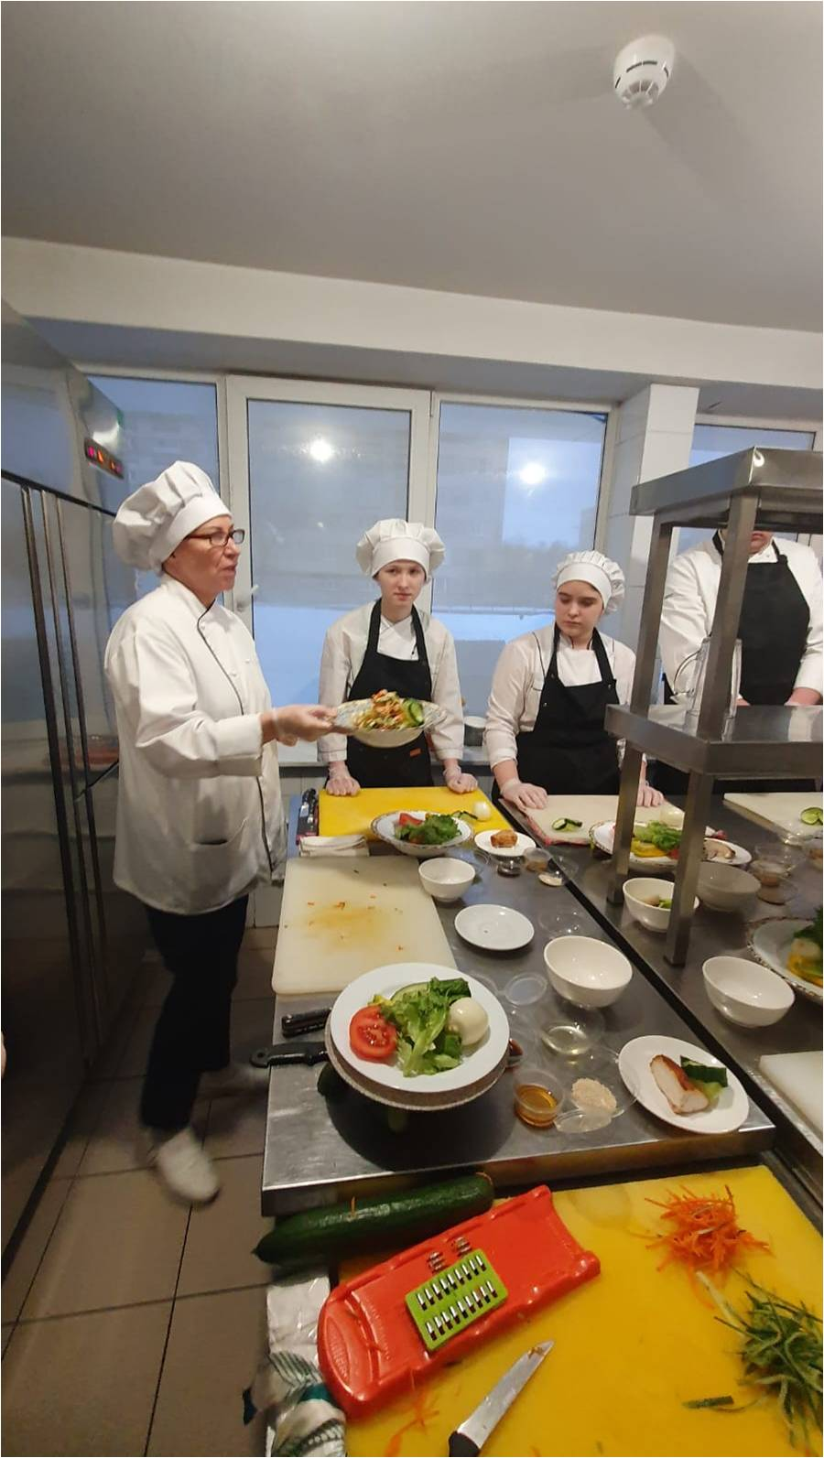

Slide 20
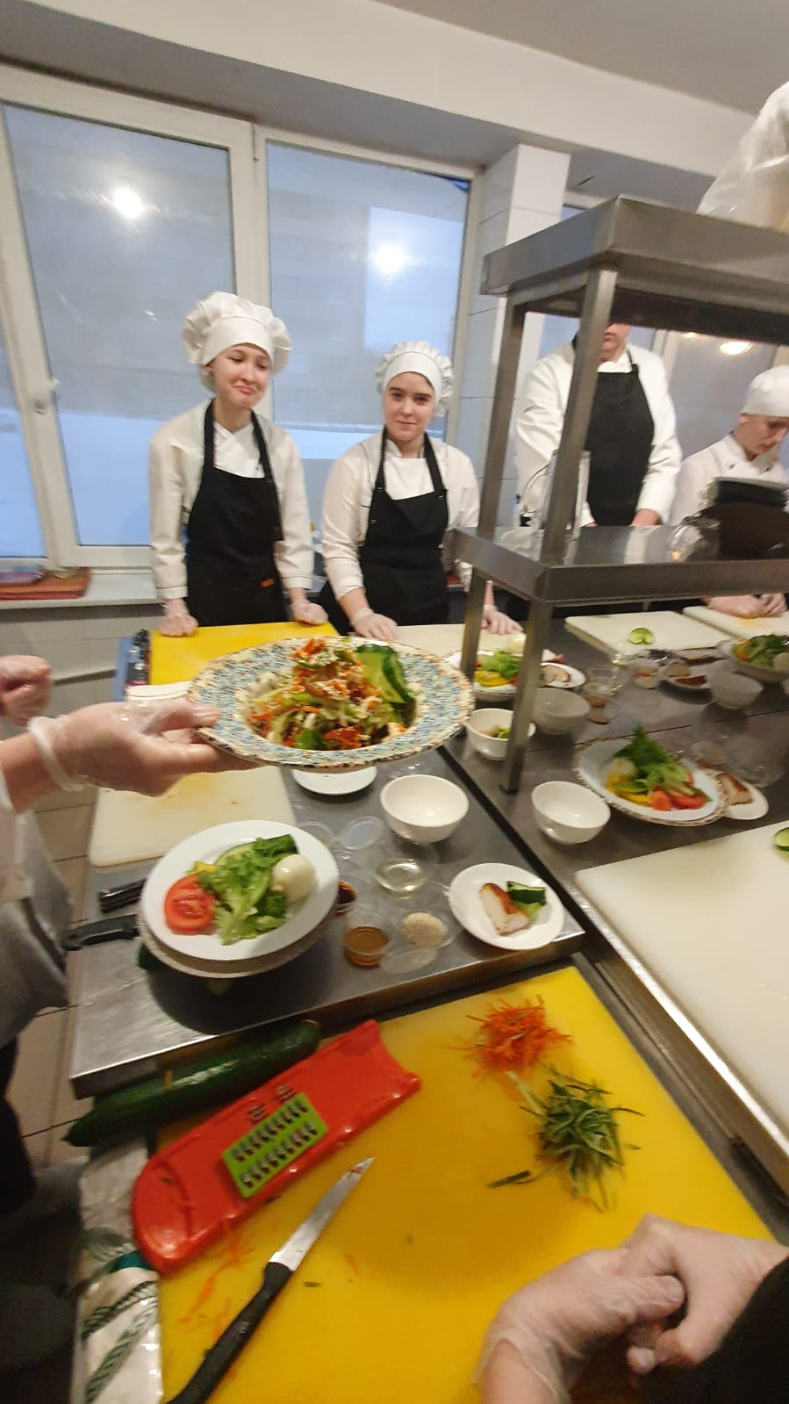

Slide 21
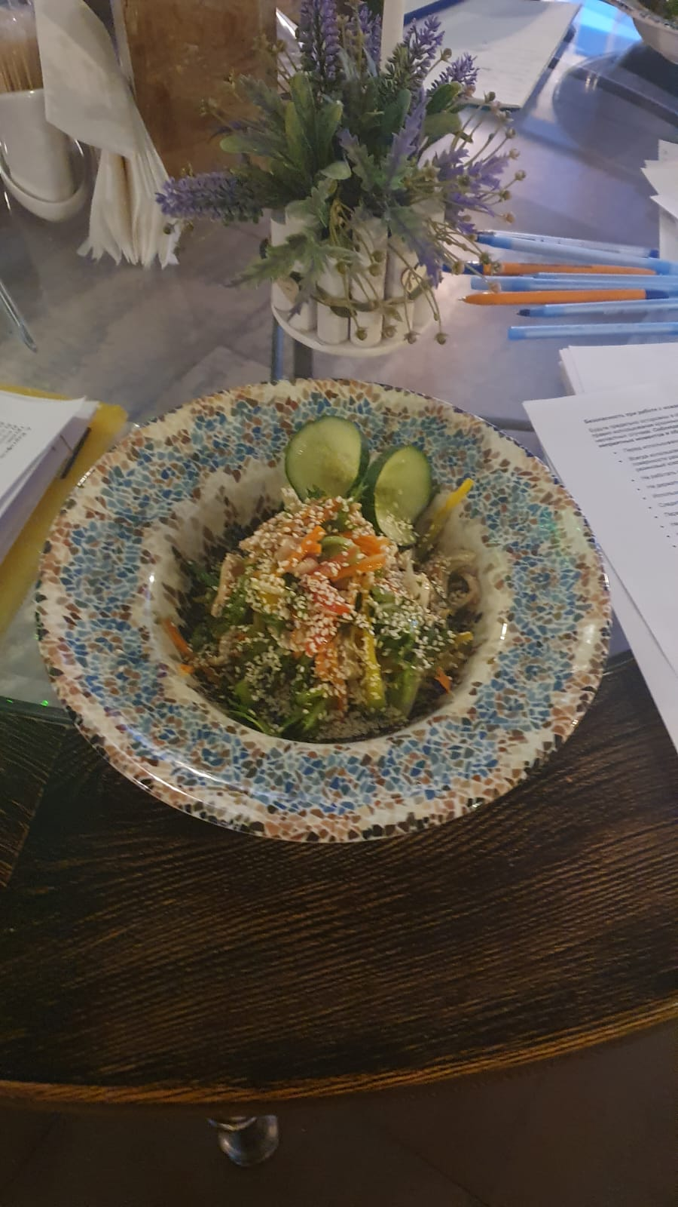
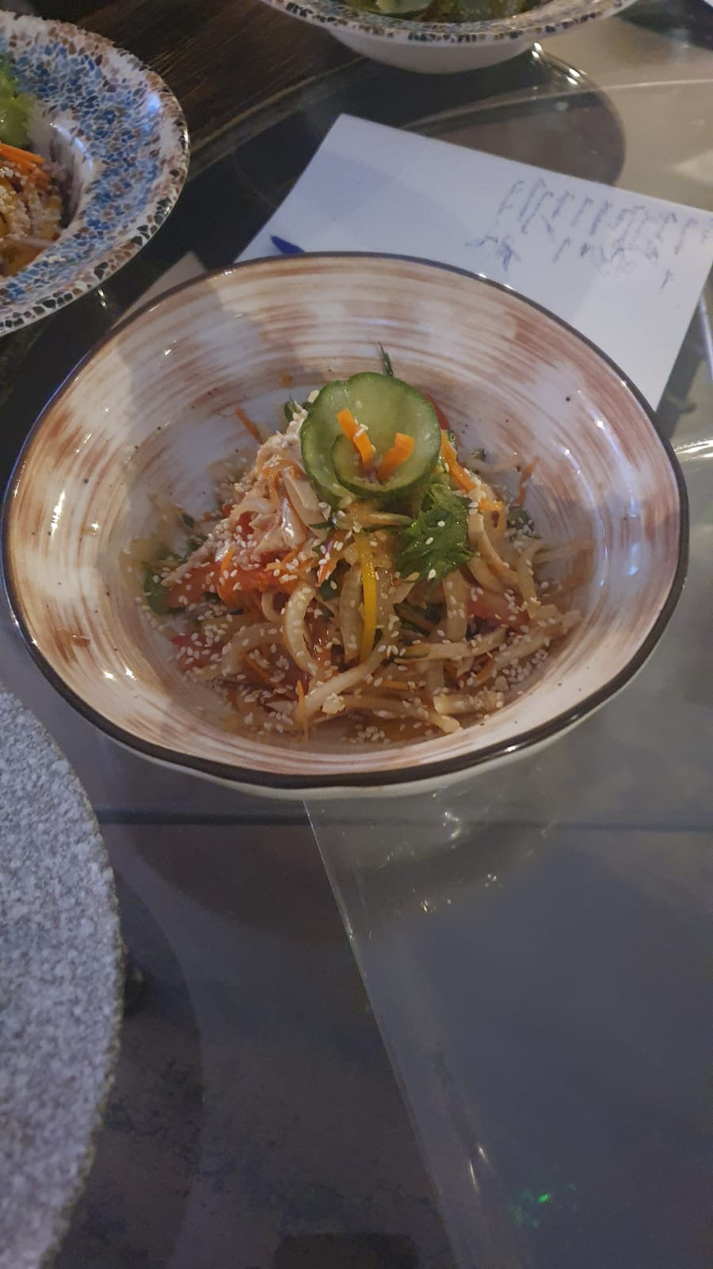

Slide 22
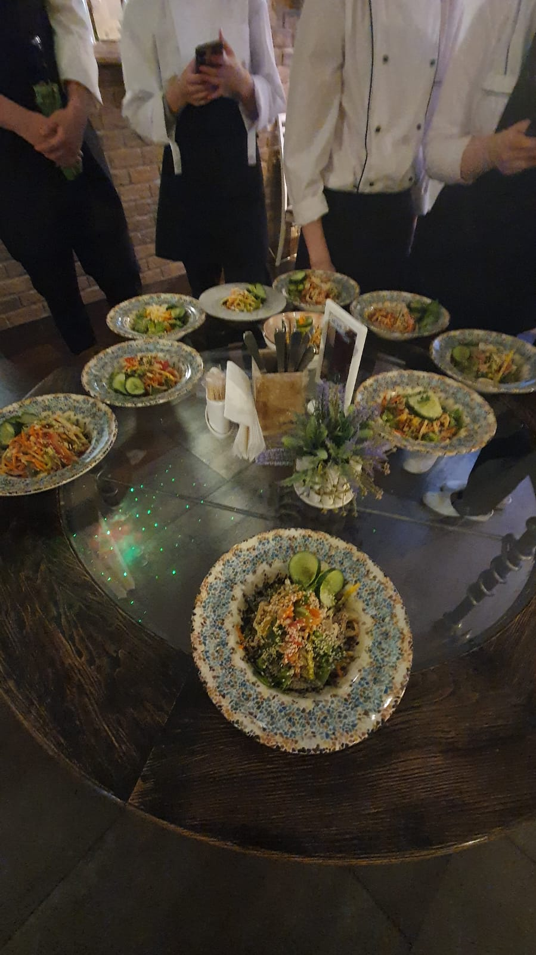

Slide 23
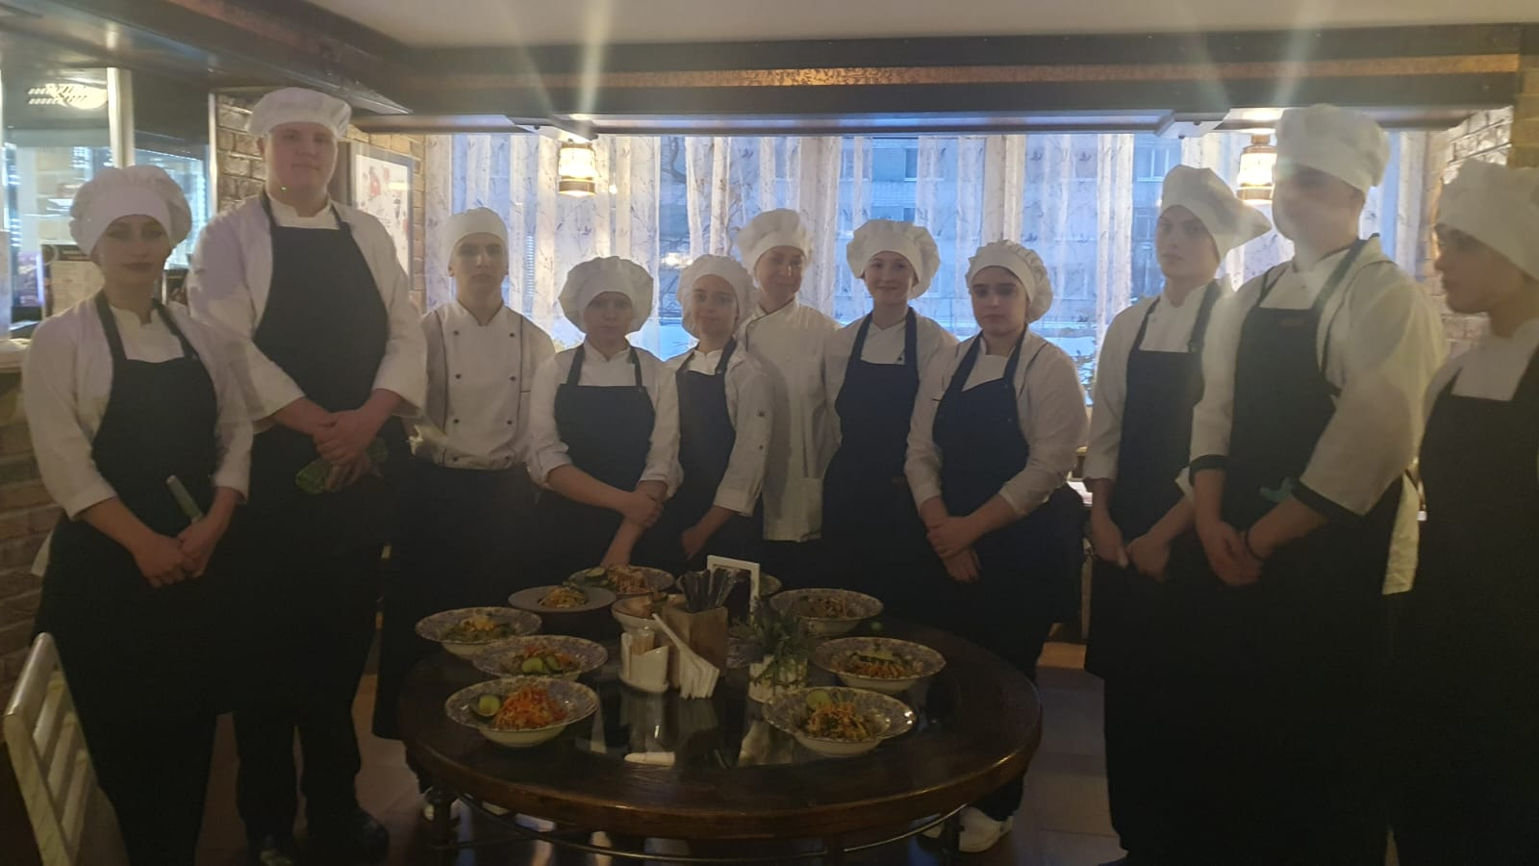

Slide 24
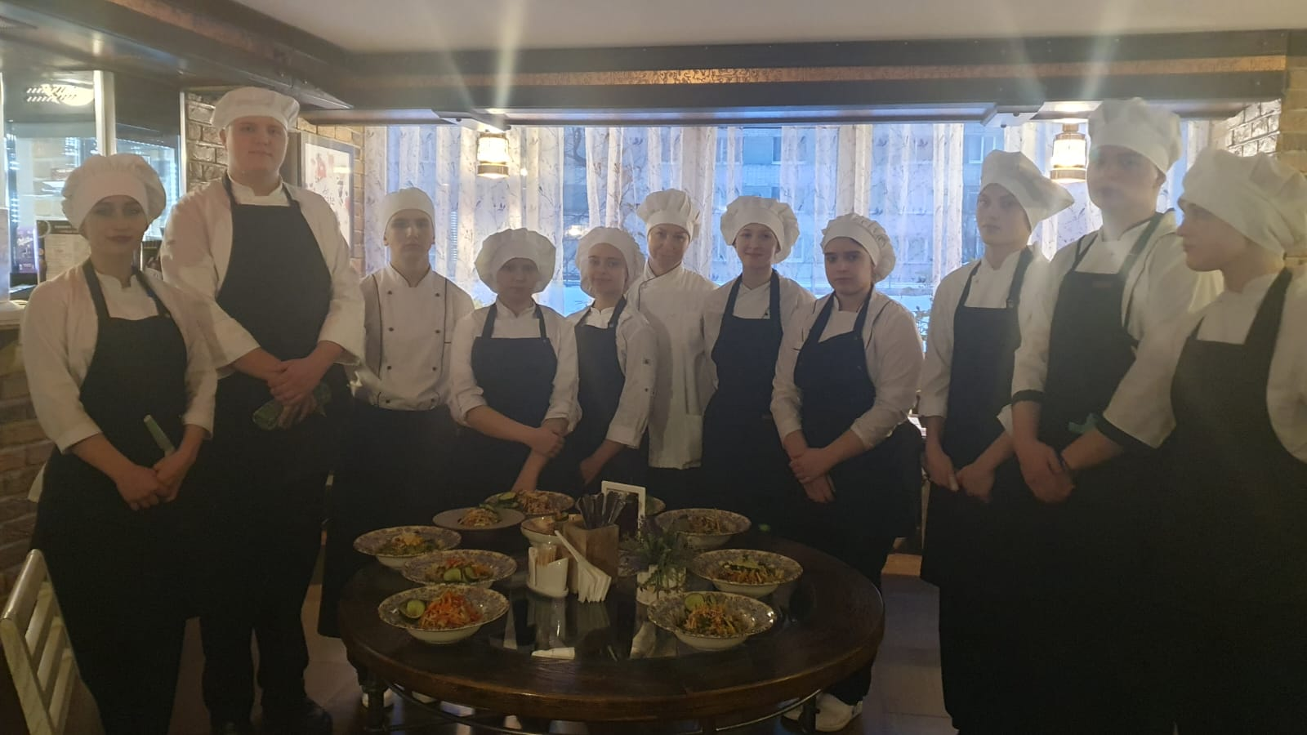

Slide 25
Спасибо за внимание!

